Slide 1
Проект “WebServer+API” Интернет-магазин “Home Workshop”
Рубанов Дмитрий
Яндекс.Лицей

Slide 2
Что я использовал?
Bootstrap
Class navbar
Class btn
Class card
Class carousel
Font Awesome
Для создания иконок в объекте <footer>

Slide 3
Какие библиотеки я использовал?
Flask
Flask_wtf
Flask-login
Flask-restful
Sqlalchemy
Sqlalchemy_serializer
Wtforms
werkzeug

Slide 4
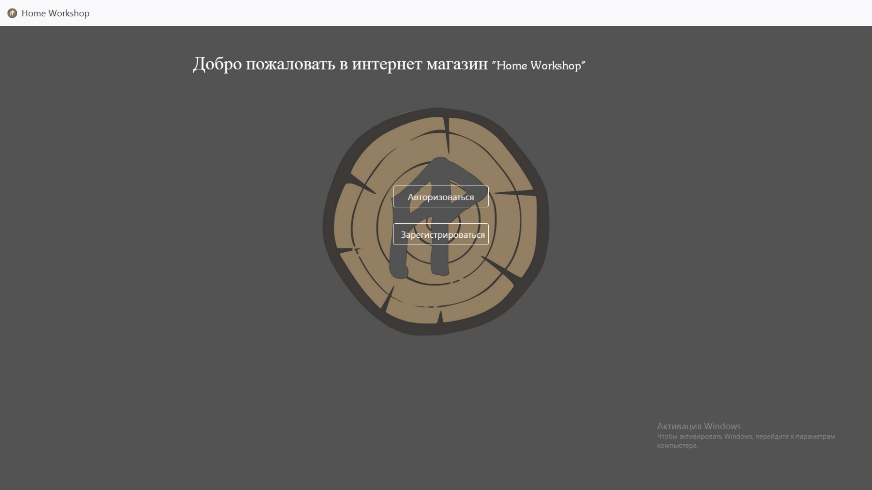
Главная страница сайта

Slide 5
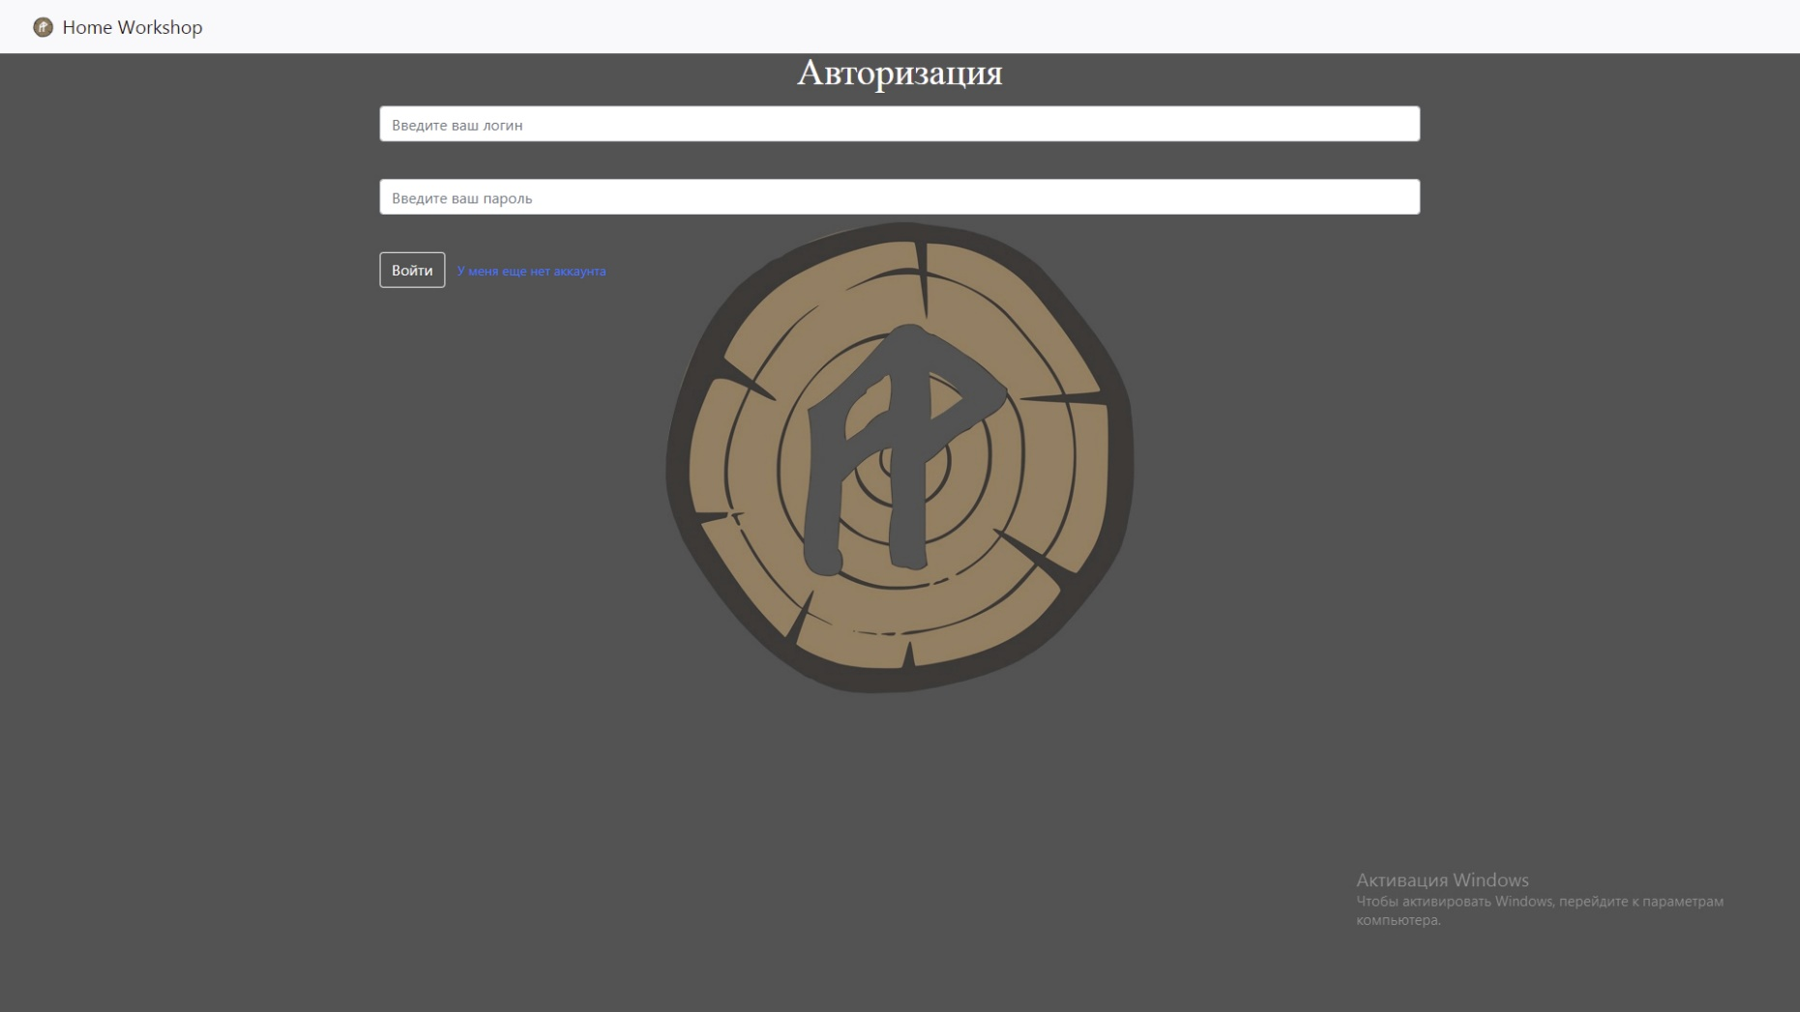
Страница авторизации

Slide 6
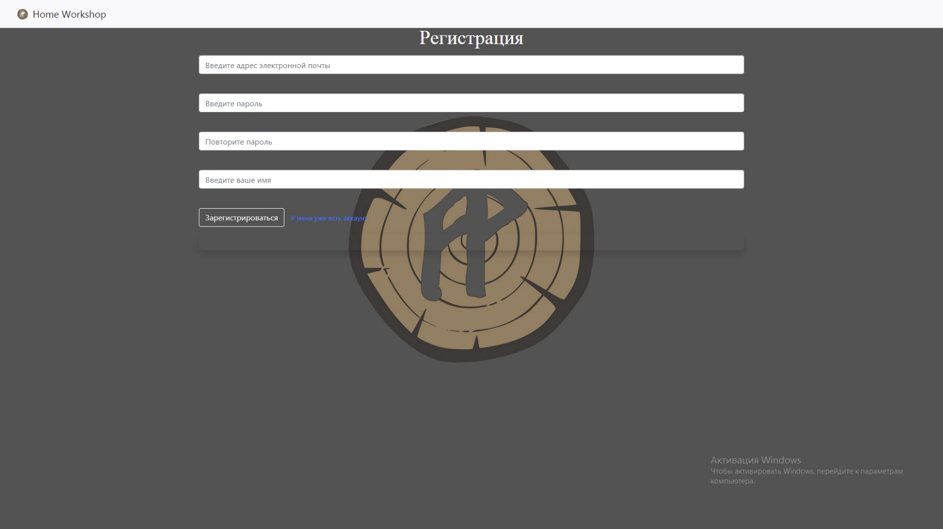
Страница регистрации

Slide 7
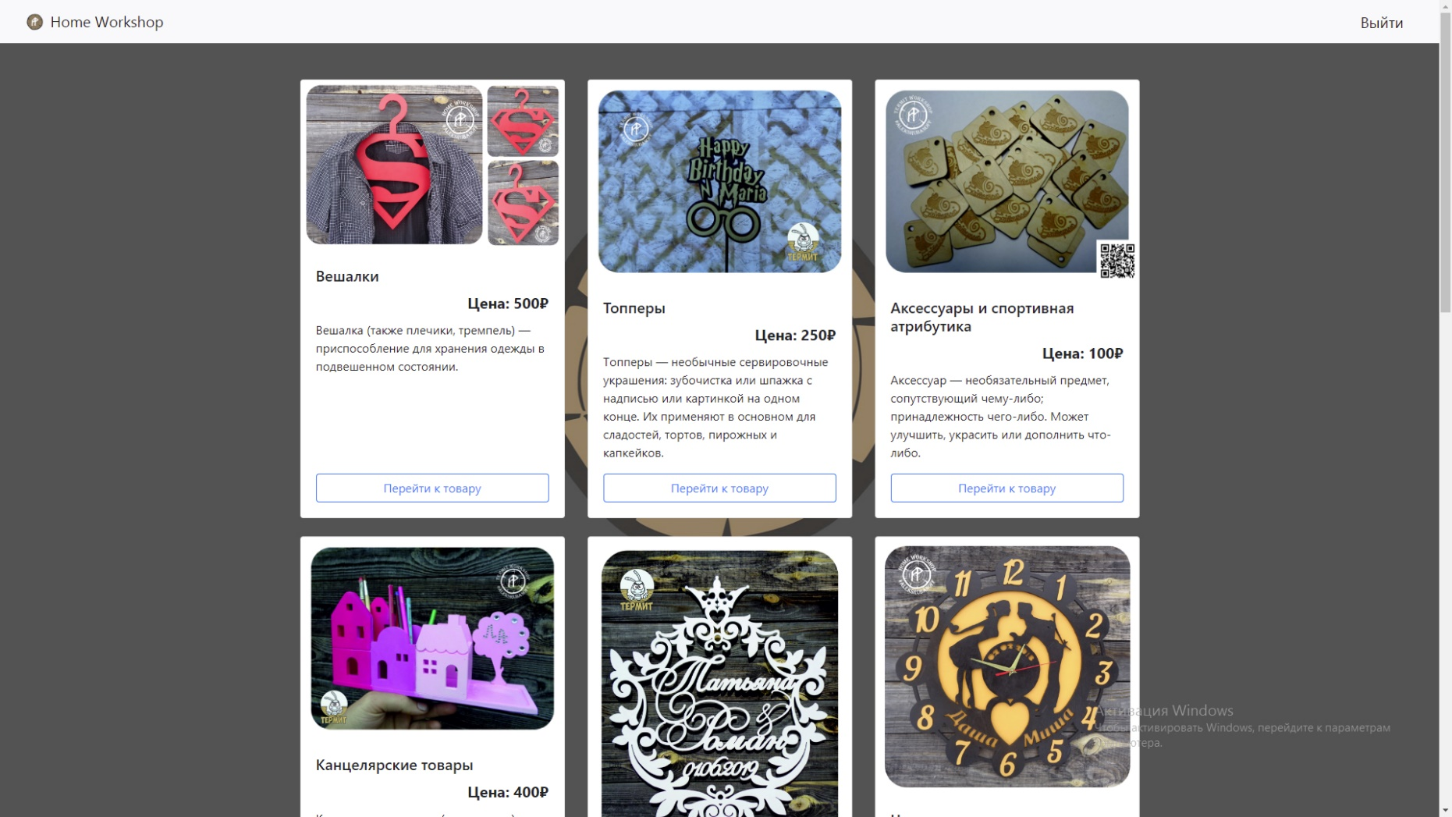
Главная страница с товарами

Slide 8
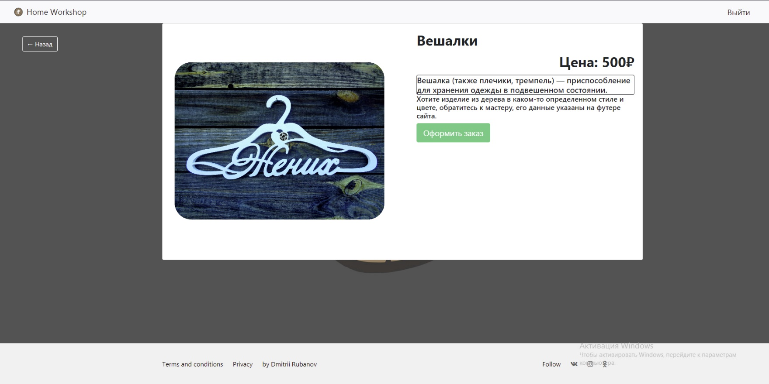
Страница с товаром

Slide 9
Api в проекте
В своем проекте я реализовал только get-запрос, который присылает нам данные о товаре.
Для того чтобы сделать запрос нужно прописать следующее:
http://home-workshop.herokuapp.com/api/product — для получения всех товаров.
http://home-workshop.herokuapp.com/api/product/<int:id> — для получения товара с указанным вами id.

Slide 10
Спасибо за внимание!

